Slide 1


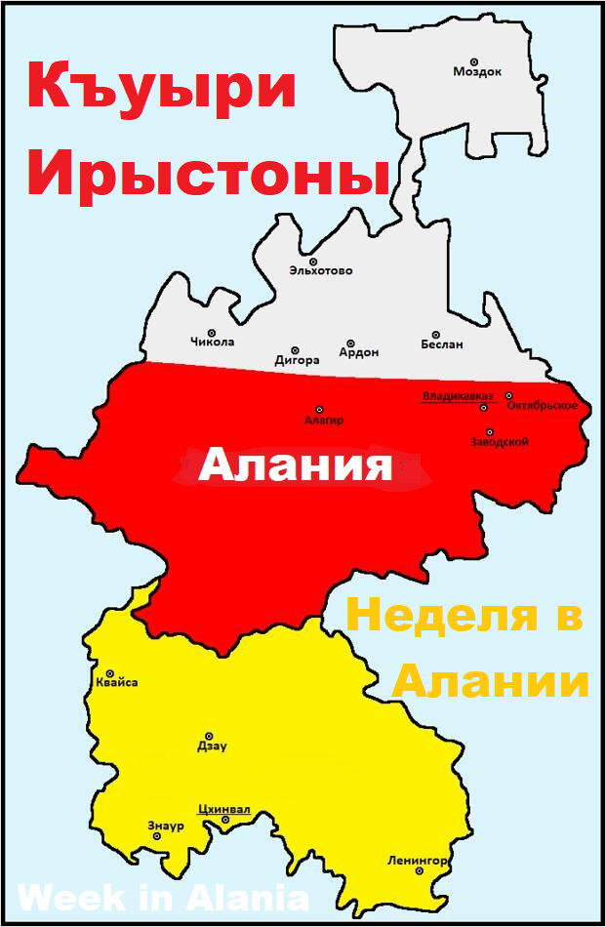
Къуыри Ирыстоны (Неделя в Алании)
Хасиев Алан Владимирович,
Председатель
Аланского землячества Владимирской области
e-mail: alaniavlad@bk.ru
тел/факс: +74923440533
моб.: +79157984304

Slide 2

Аланское землячество Владимирской области начинает продвижение проекта «Къуыри Ирыстоны» (Неделя в Алании), который был утвержден для практической реализации участниками научно-практического Форума «АЛАНИЯ 21 век».
Девиз проекта: «Что хорошо для Алании, то хорошо для России».

Slide 3

Проект «Къуыри Ирыстоны» (Неделя в Алании), предполагает обязательное ежегодное посещение Севера и Юга Алании всеми представителями Аланской диаспоры из регионов России и других стран по
специальным программам,
рассчитанным на срок от 7 до 21 дня.

Slide 4

Программы предлагают глубокое погружение в аланскую языковую, культурно-историческую среду, как альтернатива существующей практике зарубежного туризма, несущего большие угрозы физическому и морально-нравственному здоровью, ведущего к тупику и деградации.

Slide 5
Проект «Къуыри Ирыстоны» является
реализацией Программы «2035 год –
1 миллион, 2050 год – 3 миллиона».
Проект органично включает в себя
составные части паломничества,
просвещения, отдыха, оздоровления,
духовного возрождения и обретения
новой силы для развития.

Slide 6
Проект предусматривает непрерывное участие Диаспоры в экологическом благоустройстве Севера и Юга Алании, активную коммуникацию и включение участников проекта в жизнь творческих и учебных коллективов, предприятий и учреждений.
Все продукты и товары, используемые в проекте, должны быть премиум класса и произведены в Алании.

Slide 7

Предлагается разработать специальные программы созидательного позитива для разных возрастных групп, раскрывающие огромный потенциал Алании, как морального и нравственно-этического лидера современного человечества, Центра мирового рыцарства и поиска новых смыслов, путей и целей развития современного человечества.

Slide 8

Гости проекта «Къуыри Ирыстоны» становятся непосредственными участниками изучения и распространения в мире аланских моральных и нравственно-этических ценностей в деле преодоления главных пороков - культа стяжательства и поклонения «золотому тельцу», мздоимства и коррупции, терроризма и насилия, ксенофобии и экспансионизма, моральной и нравственной деградации.

Slide 9

В дальнейшем в проект будут включаться представители других стран и народов. Алания должна созидаться как Центр международного, межцивилизационного, межконфессионального диалога и взаимодействия.
Алания должна стать родным домом для всех интеллектуальных и духовных лидеров современного человечества.

Slide 10

Только на первом этапе проект «Къуыри Ирыстоны» (Неделя в Алании) может принести на Юг и Север Алании экономические результаты от 8 до 20 млрд. рублей в год, положительные имиджевые дивиденды и новые инвестиционные возможности.

Slide 11

Проект будет реализовываться на принципах солидарности гражданского общества, власти и бизнеса.
С апреля 2023 года начинается проведение семинаров и мастер-классов, широких просветительских и информационных акций проекта на Севере и Юге Алании и Диаспоре.

Slide 12
Начинает формироваться экспертный совет проекта «Къуыри Ирыстоны», состав участников, ведется разработка стандартов, программ, товарных знаков, дизайнов интернет-сайтов, страниц в социальных сетях, интернет-магазинов.
В развитие проекта будут создаваться Центр компьютерной анимации во Владикавказе, Международный дискуссионный клуб «Цхинвал», Международный философский конгресс, реализовываться другие инициативы.

Slide 13
Потенциальные союзники и партнеры проекта «Къуыри Ирыстоны» (Неделя в Алании):
-Аланские землячества в регионах России и других странах;
-Комитет по туризму РСО-Алания;
-Министерство по национальной политике и внешним связям РСО-Алания;
-Министерство культуры РСО-Алания;
-Правительство РЮО;
-МОД «Высший Совет Осетин»;
-Туристические компании РСО-Алания и РЮО;
-СМИ, блогеры, эксперты, лидеры общественного мнения Алании.

Slide 14
Стандарты проекта «Къуыри Ирыстоны» (Неделя в Алании)
Стандарты реализуют вышеизложенную идеологию и концептуальные решения, являются бизнес развитием бюджетного проекта «Аланский след» и включают в себя:
-Экскурсоводы и сопровождающие, говорящие на литературном осетинском языке и хорошо знающие осетинскую культуру и историю;
-Оформление туристического транспорта, гостиничных номеров в национальных цветах и стиле;
-Широкий выбор для приобретения эксклюзивной сувенирной продукции мастеров РСО-Алания и РЮО;

Slide 15
Стандарты проекта «Къуыри Ирыстоны» (Неделя в Алании)
-Широкий выбор для приобретения национальной одежды, головных уборов, украшений и др.;
-Ежедневное посещение музеев, художественных галерей, спектаклей на осетинском языке, выступлений народных ансамблей, встречи-диалоги с лидерами национальной культуры, науки, власти, гражданского общества, бизнеса, СМИ;
-Питание на основе национальных блюд из продуктов премиум класса, произведенных на Севере и Юге Алании;
-Мастер-классы по языку, национальной кухне, танцам, пению, игре на музыкальных инструментах и др.

Slide 16
План работы Оргкомитета проекта «Къуыри Ирыстоны» на 2023год
Формирования Экспертного совета, выбора туристических компаний и других основных исполнителей, разработки технических заданий, стандартов, программ, товарных знаков, дизайнов интернет-сайтов, страниц в социальных сетях, интернет-магазинов проекта «Къуыри Ирыстоны» (Неделя в Алании).
Проведение консультаций, переговоров, конференций с представителями Аланских общин и землячеств в регионах России и других странах, органов власти на Севере и Юге Алании, МОД «Высший Совет Осетин», туристических компании РСО–Алания и РЮО, СМИ, другими заинтересованными сторонами по вопросам практической реализации проекта.
Участие в работе этнолагеря «Аланский след».
Проведение представительского тура проекта «Къуыри Ирыстоны» (Неделя в Алании).

